Slide 1
/ОРИГИНАЛЬНАЯ ГРАФИКА XVIII – первой половины ХХ вв./ /в коллекции Нижнетагильского музея изобразительных искусств/ нижний тагил 2015

Slide 2
/П.СОКОЛОВ/

Slide 3
/Д.ВЕЛЕЖОВ/

Slide 4
/Л.ЛАГОРИО/

Slide 5
/К.КРЫЖИЦКИЙ/

Slide 6
/А.БОГОЛЮБОВ/

Slide 7
/В. МАКОВСКИЙ/

Slide 8
/И. КРАМСКОЙ/

Slide 9
/И. ШИШКИН/

Slide 10
/П. ФЕДОТОВ/

Slide 11
/М. ВРУБЕЛЬ/
/Е. ГОЛЬДИНГЕР/

Slide 12
/А. БЕНУА/

Slide 13
/К. КОРОВИН/

Slide 14
/К. БОГАЕВСКИЙ/

Slide 15
/Ф. РЕРЕБЕРГ/

Slide 16
/З. СЕРЕБРЯКОВА/

Slide 17
/З. СЕРЕБРЯКОВА/

Slide 18
/И. АРХИПОВ/

Slide 19
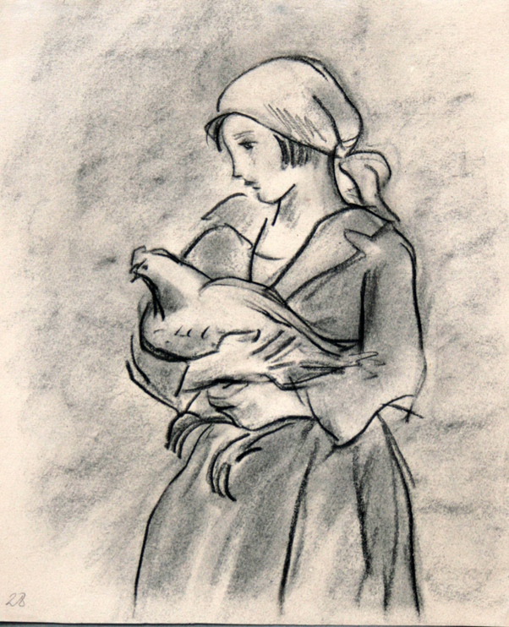
/Н. ЧЕРНЫШЕВ/

Slide 20
/Е. ЛАНСЕРЕ/

Slide 21
/Е. ЛАНСЕРЕ/

Slide 22
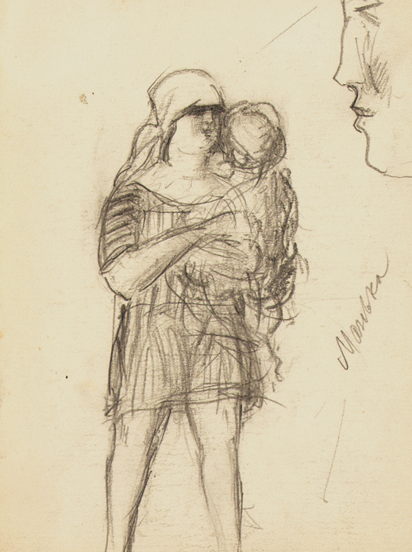
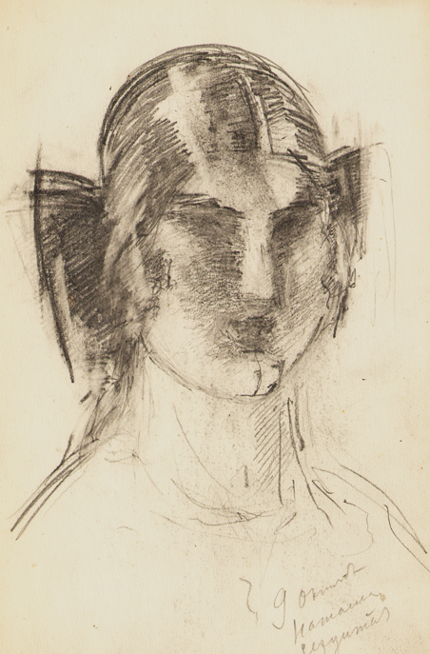
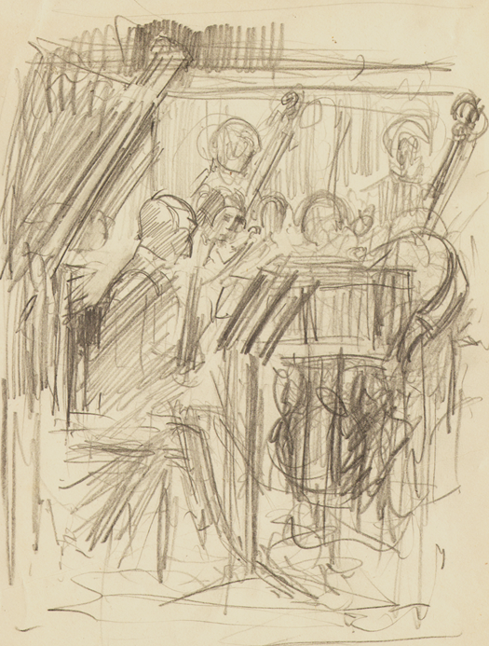
/М. ШЕМЯКИН/

Slide 23
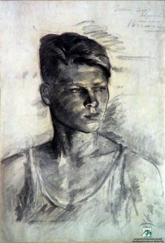
/М. ШЕМЯКИН/

Slide 24
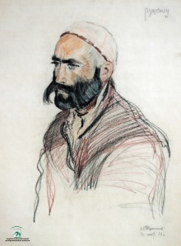
/П. СТАРОНОСОВ/

Slide 25
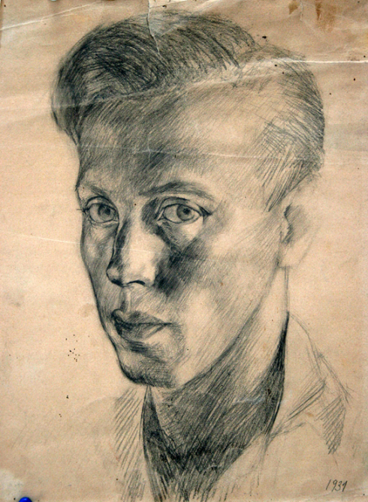
/Б. БАСОВ/

Slide 26
/Е. ЛАНСЕРЕ/

Slide 27
/Г. НИССКИЙ/

Slide 28
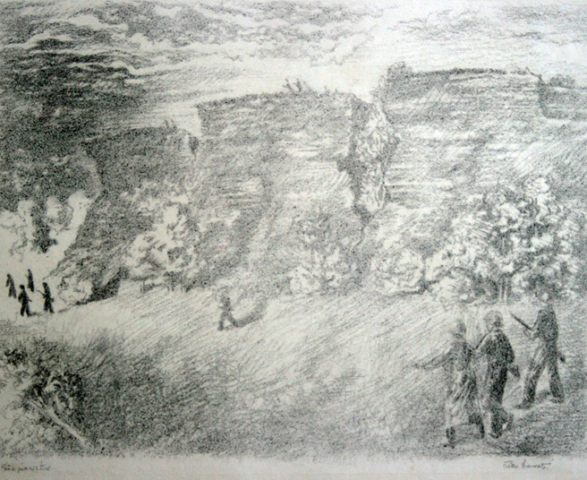
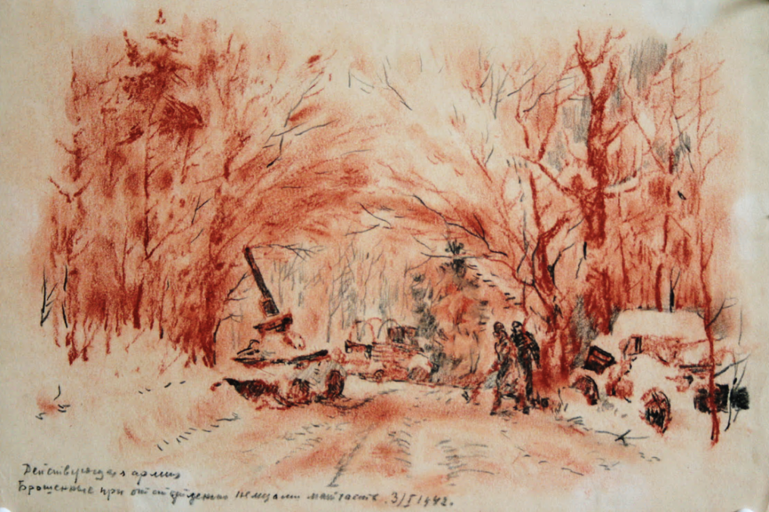
/Б. ЛУКАТС/
/К. ДОРОХОВ/

Slide 29
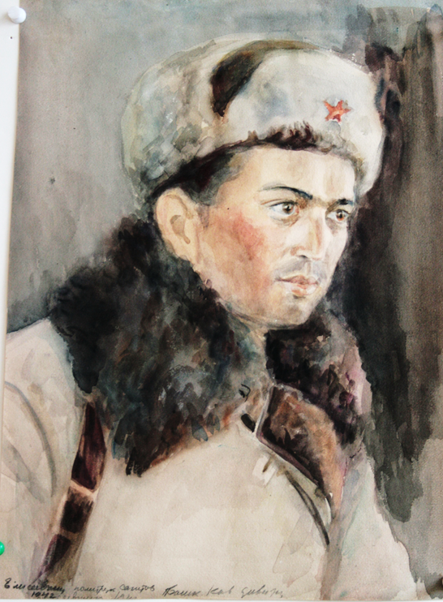
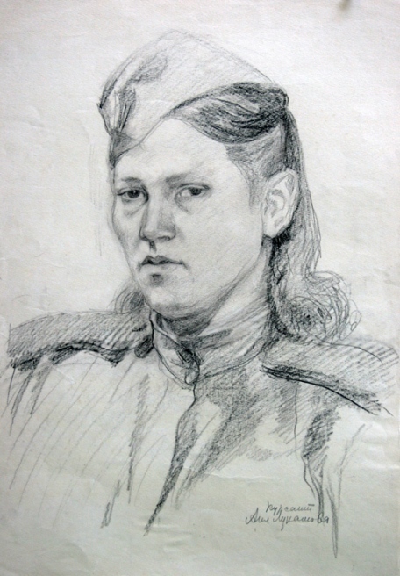
/А. БОРОВСКАЯ/
/Л. ЕЛИСЕЕВНИНА/

Slide 30
/И. СОКОЛОВ/

Slide 31
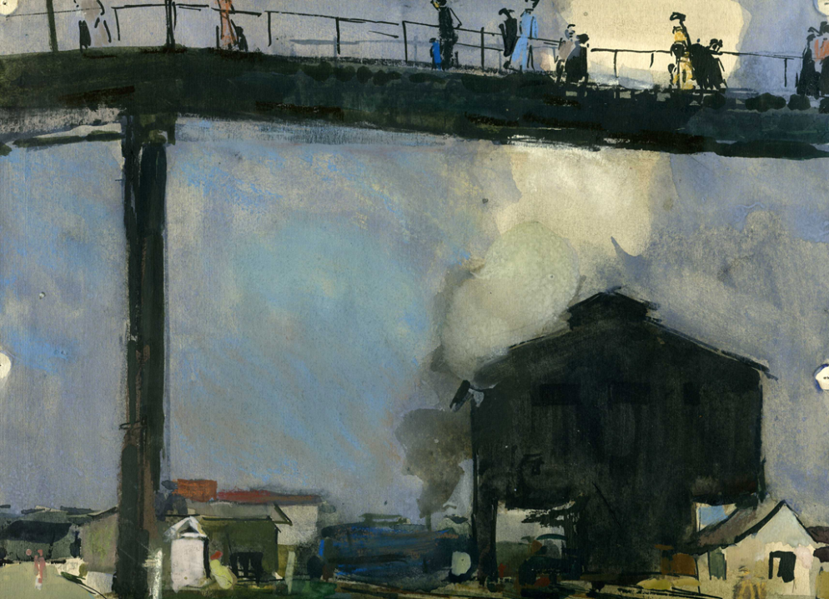
/Ф. ЛЕМБЕРСКИЙ/

Slide 32
/Ф. ЛЕМБЕРСКИЙ/

Slide 33
/А. ВЯЗНИКОВ/

Slide 34
/Э. БЕЛЮТИН/

Slide 35
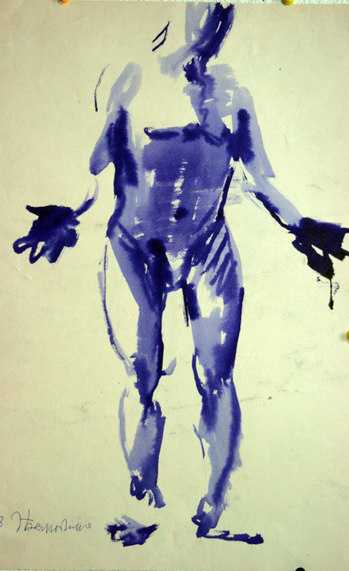
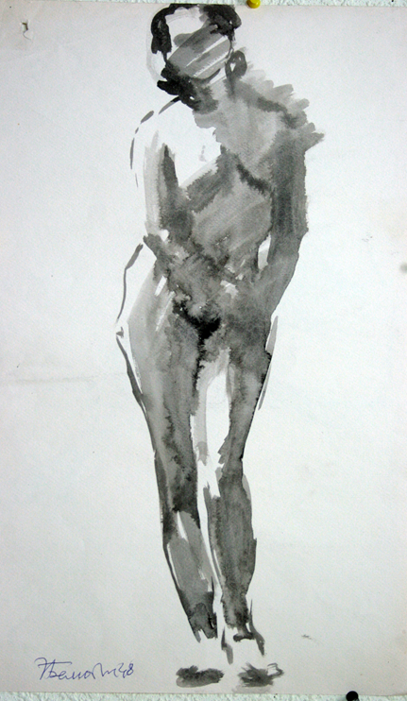
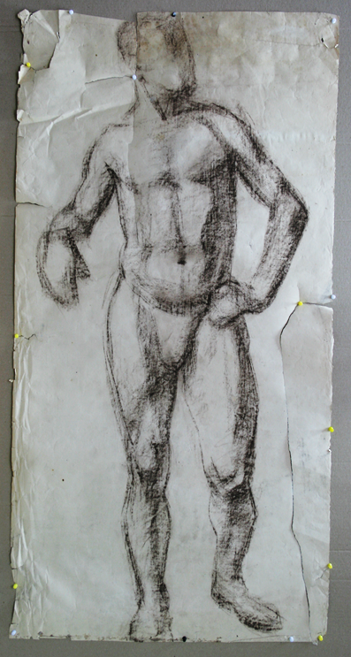
/Э. БЕЛЮТИН/

Slide 37
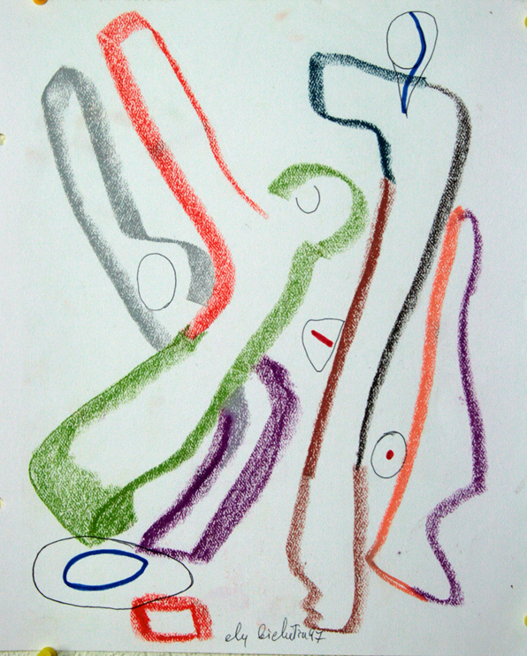
/Э. БЕЛЮТИН/

Slide 38
/Э. БЕЛЮТИН/

Slide 39
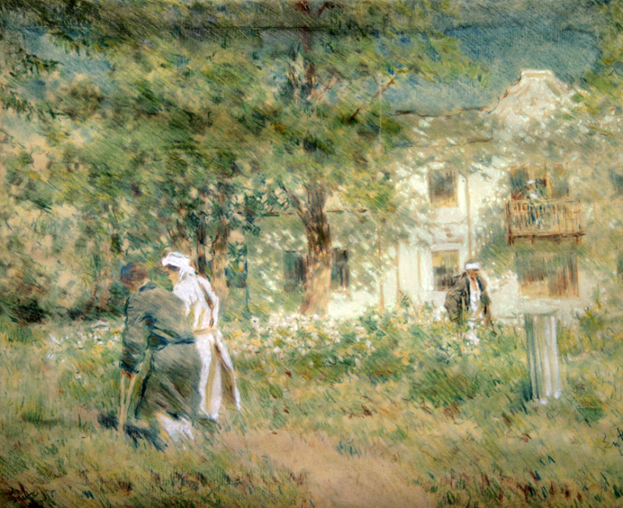
/С. БОЙМ/ /В. ЗИНОВ/

Slide 40
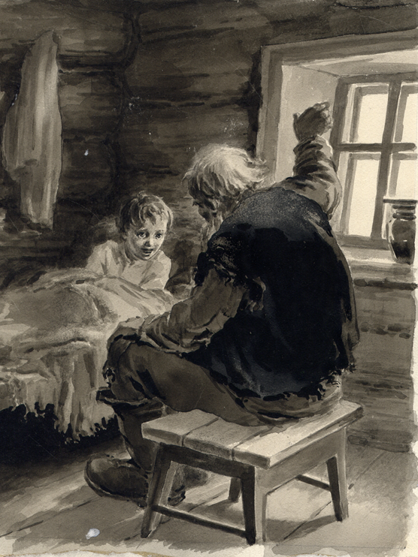
/Е. ГИЛЕВА/

Slide 41
/Е. ГИЛЕВА/

Slide 42
/Е. ГИЛЕВА/

Slide 43
/Е. ГИЛЕВА/

Slide 44
/О. ЭЙГЕС/

Slide 45
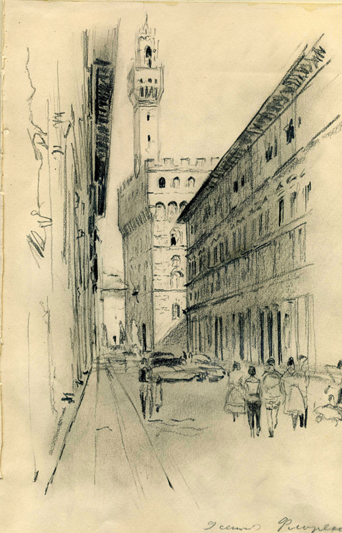
/В. СЕРОВ/ /Г. РЕЙНЕР/

Slide 46
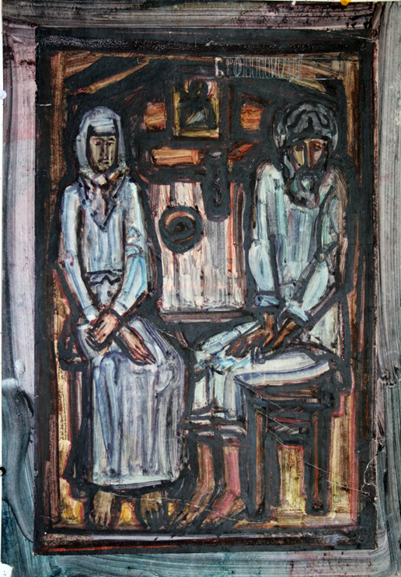
/Ф. МУЛЛЯР/

Slide 47
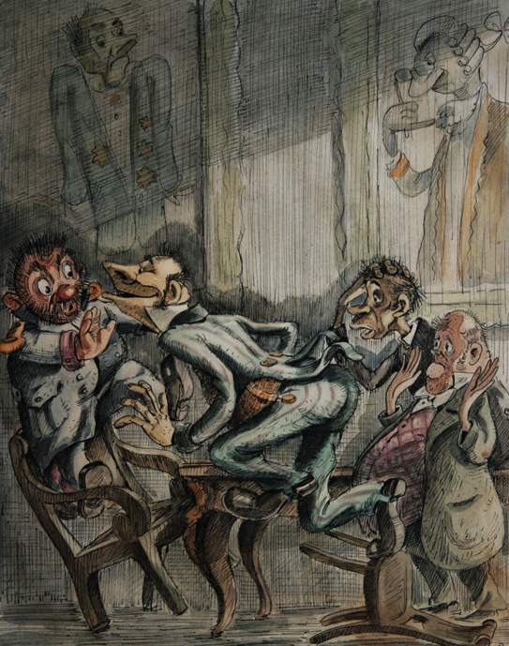
/Э. ГЕЛЬМС/

Slide 48
/Б. БАСОВ/

Slide 49
/КУКРЫНИКСЫ/

